Slide 1
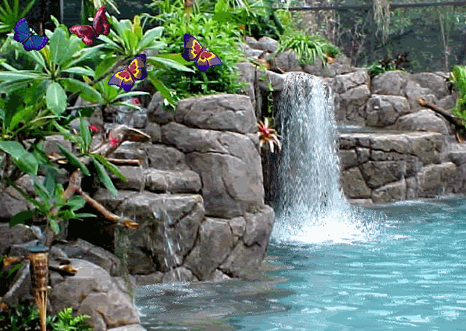
Vodný ekosystém

Slide 2
Čo je vodný ekosystém?
= životné prostredie pre množstvo organizmov

Slide 3
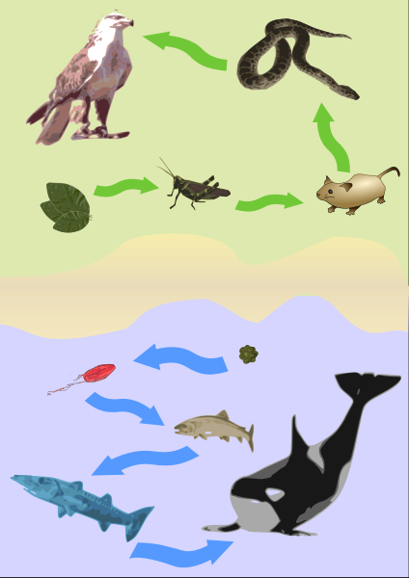
Vzájomné vzťahy živých a neživých prírodnín
organizmy závisia od neživých prírodnín
rastliny poskytujú živočíchom:
kyslík
potravu (pre bylinožravé živočíchy)
úkryt
živočíchy sú potravou pre
iné mäsožravé a všežravé živočíchy

Slide 4
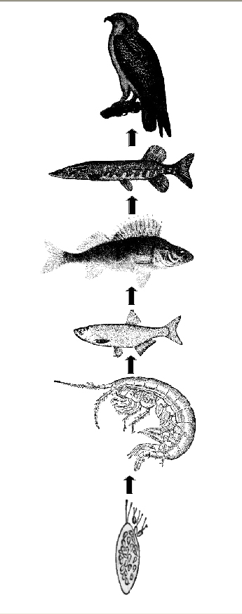
Potravový reťazec vodných organizmov

Slide 5
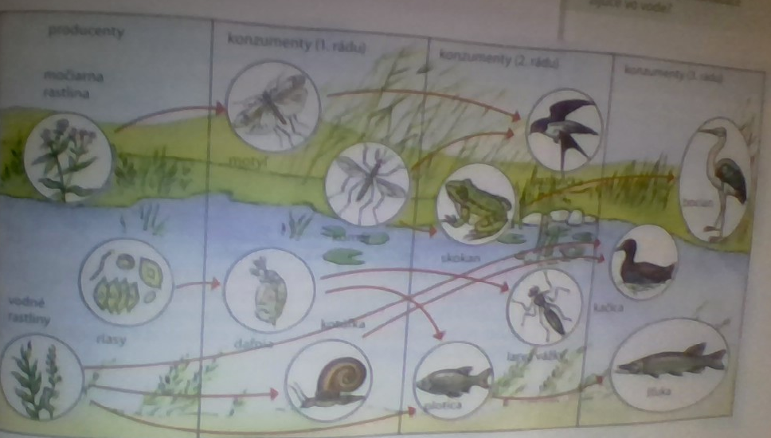
Potravové vzťahy vo vodnom ekosystéme

Slide 6
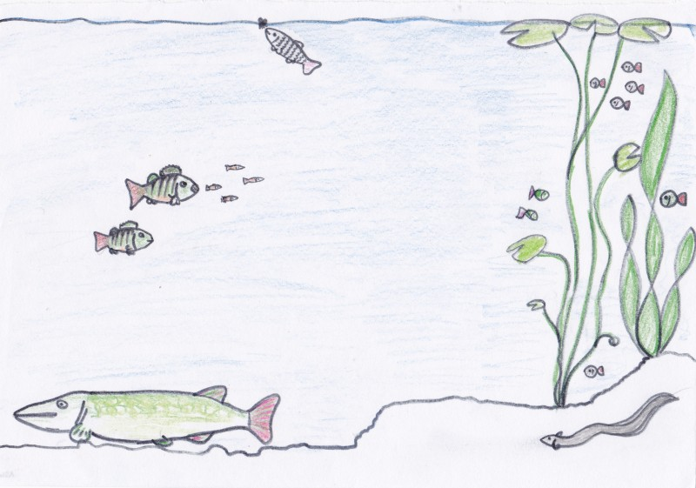
ĎAKUJEM ZA POZORNOSŤ!

